Slide 1
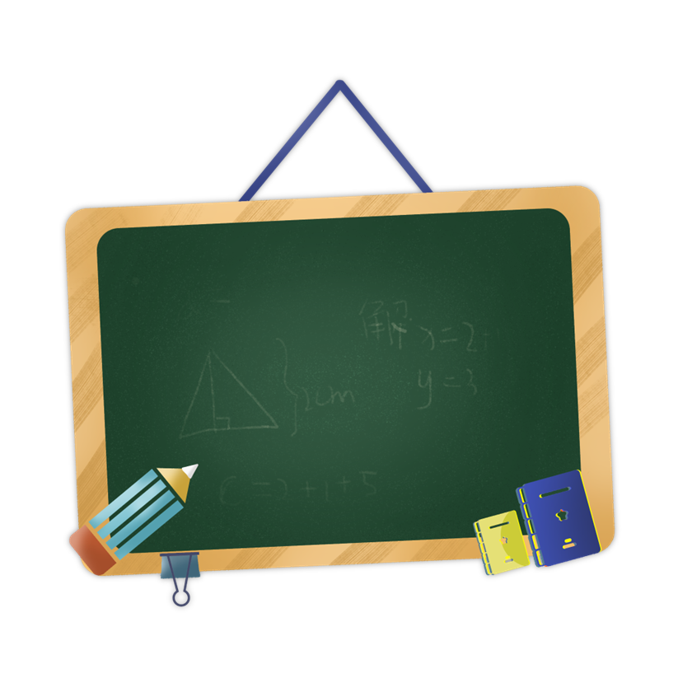
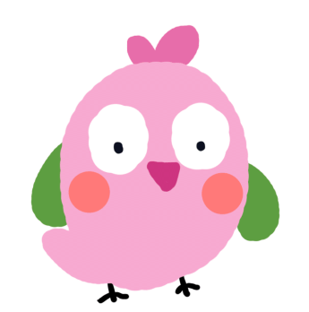



Slide 2

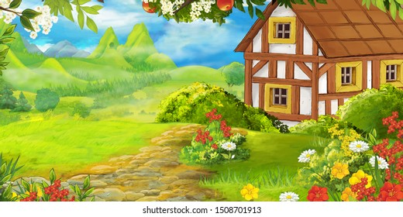
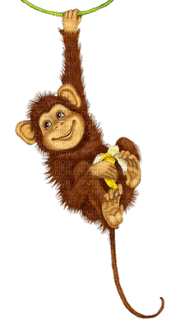
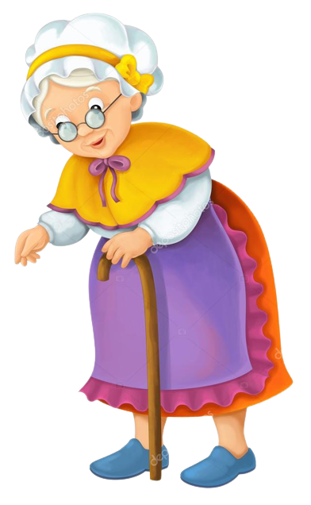


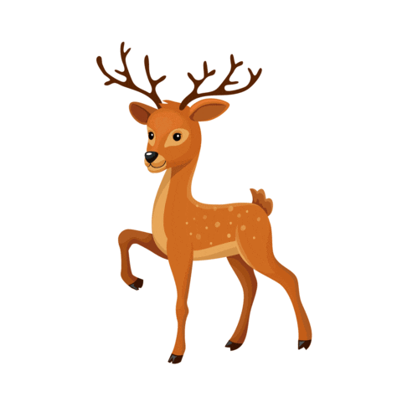
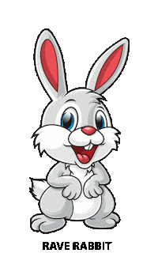

CÔ BÉ QUÀNG KHĂN ĐỎ

Slide 3

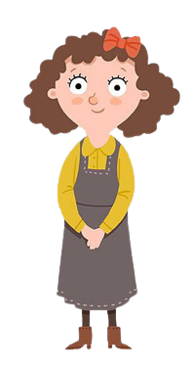
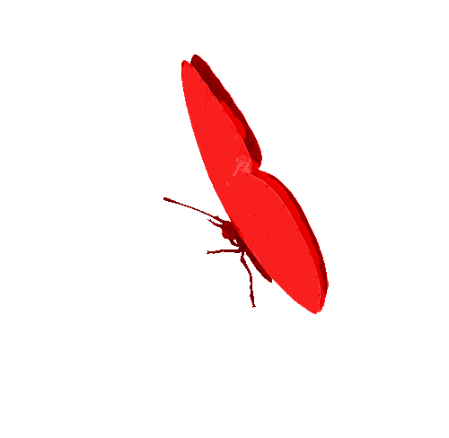

Trên đường đi, con sẽ gặp các con vật, chúng sẽ giúp con đi đúng đường nếu con trả lời đúng các câu hỏi.
Con hãy đem bánh cho bà nhé!
Dạ mẹ!
Dạ, con hiểu
rồi ạ!

Slide 4
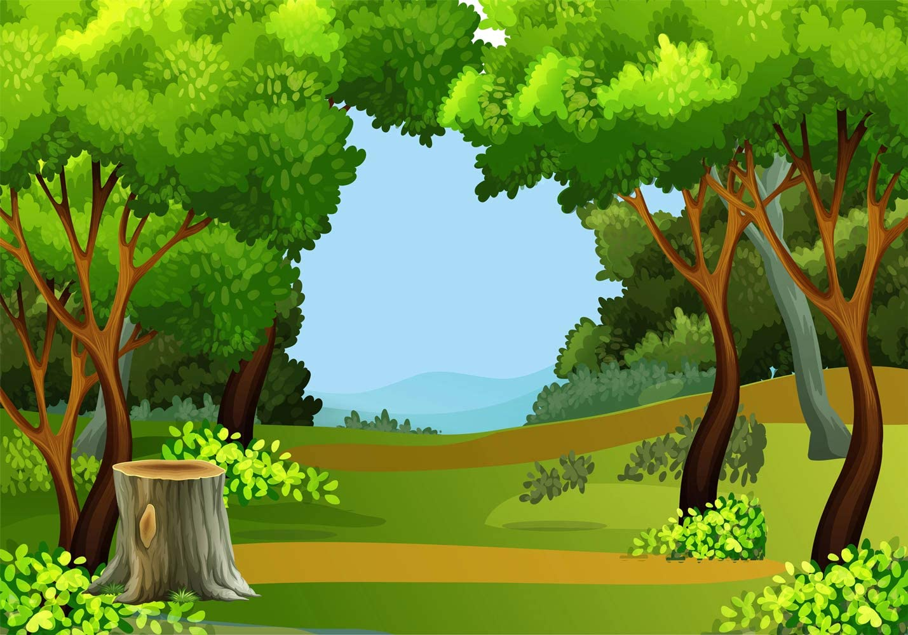

72,1
30,4
-
Bạn đi tiếp sẽ gặp Thỏ!
?
41,7
Cảm ơn bạn!
Notes:
GV bấm vào con vật để hiện câu hỏi, sau đó bấm vào cô bé quàng khăn đỏ để hiện câu trả lời, sau đó lại ấn vào con vật để hiện lời chúc mừng

Slide 5
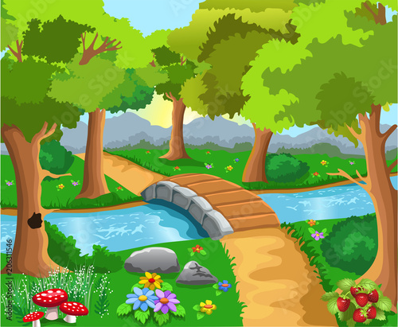
5,12
0,68
-
Bạn đi hết con đường này sẽ gặp bạn Voi
? 2
?
4,44
Cảm ơn bạn!
Notes:
GV bấm vào con vật để hiện câu hỏi, sau đó bấm vào cô bé quàng khăn đỏ để hiện câu trả lời, sau đó lại ấn vào con vật để hiện lời chúc mừng

Slide 6
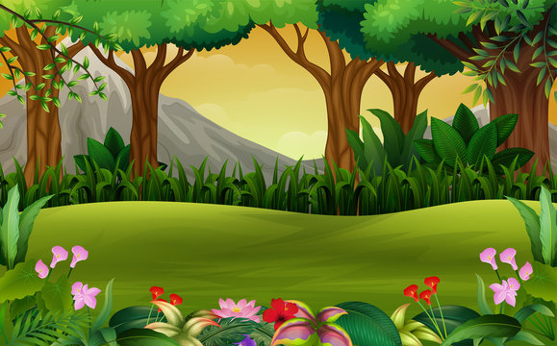
69,00
6,75
Bạn đi hết con đường này sẽ gặp bạn Khỉ
-
?
Cảm ơn bạn!
62,25
Notes:
GV bấm vào con vật để hiện câu hỏi, sau đó bấm vào cô bé quàng khăn đỏ để hiện câu trả lời, sau đó lại ấn vào con vật để hiện lời chúc mừng

Slide 7
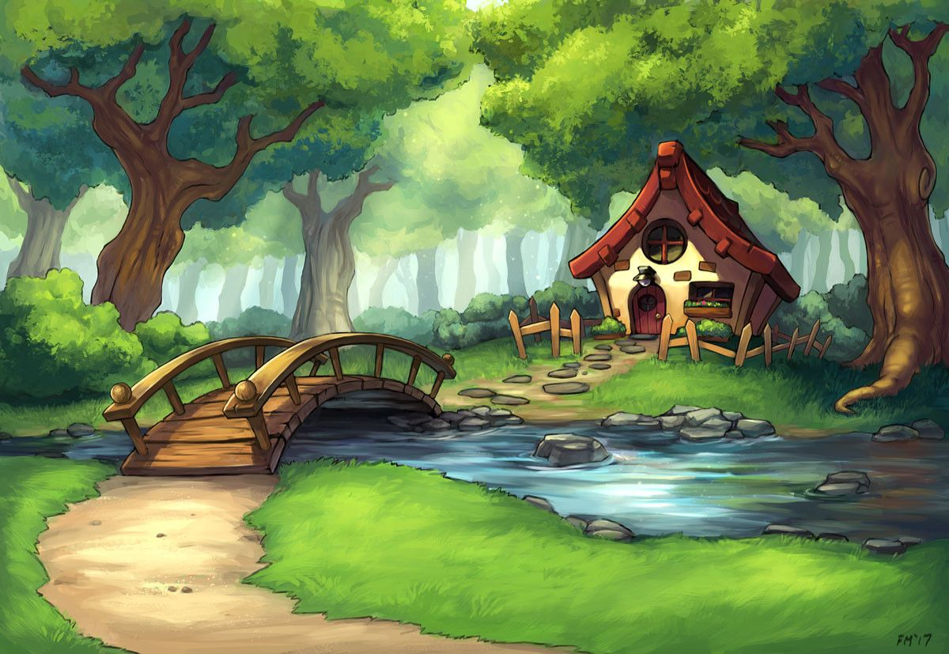


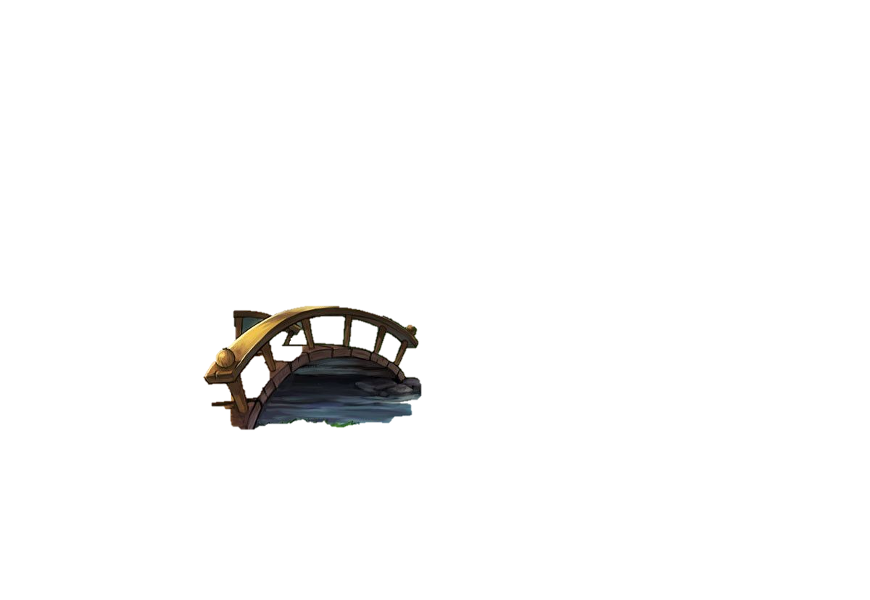
28,75
10,5
Bạn đi qua cầu sẽ đến được nhà bà nhé!
-
Cảm ơn bạn!
?
18,25
Notes:
GV bấm vào con vật để hiện câu hỏi, sau đó bấm vào cô bé quàng khăn đỏ để hiện câu trả lời, sau đó lại ấn vào con vật để hiện lời chúc mừng

Slide 8
CHÚC MỪNG CÔ BÉ
QUÀNG KHĂN ĐỎ

Slide 9




Slide 10


Slide 11
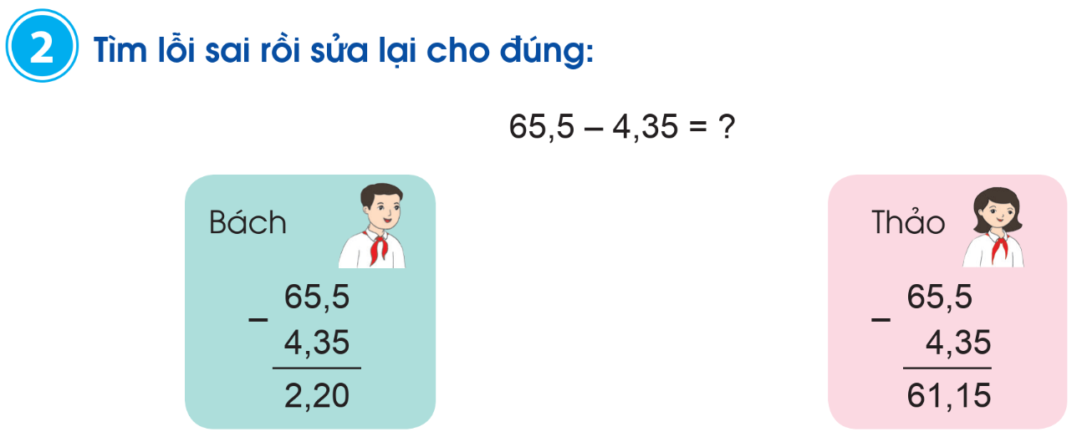

65,5
4,35
Sửa lại
-
61,15

Slide 12

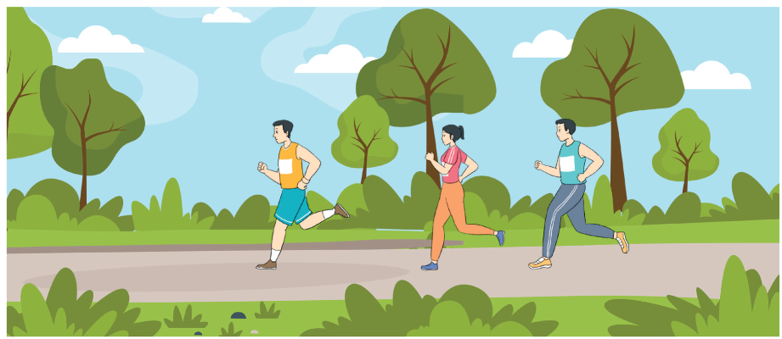
Một vận động viên thi chạy Ma-ra-tông đã chạy được 31,57 km. Hỏi vận động viên đó còn phải chạy quãng đường dài bao nhiêu ki-lô-mét nữa để về đích? Biết rằng đường đua đó dài 42,195 km.
Tóm tắt:
Đường đua: 42,195 km
Đã chạy: 31,57 km
Còn: ..?..Km

Slide 13
Bài giải:
Vận động viên đó còn phải chạy quãng đường dài số ki-lô-mét là:
42,195 – 31,57 = 10,625 (km)
Đáp số: 10,625 km

Slide 14


Slide 15
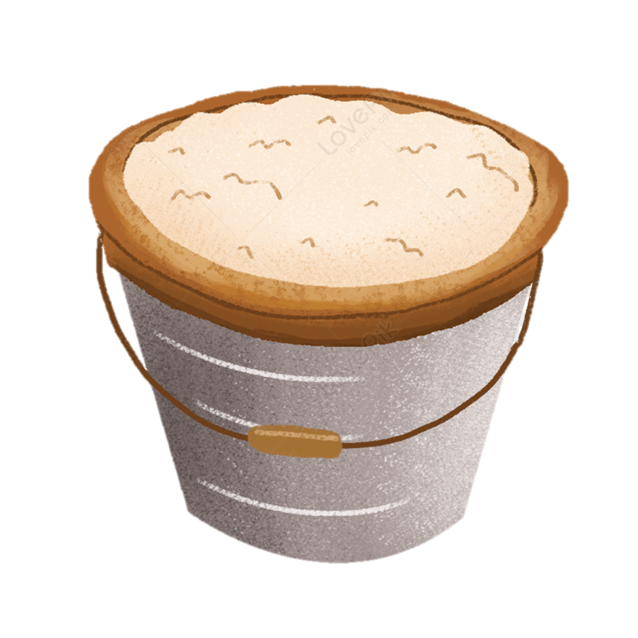
4
Một thùng đựng 26,75 kg gạo. Người ta lấy từ thùng đó ra 10,5 kg gạo, sau đó lại lấy ra 9 kg gạo nữa. Hỏi trong thùng còn lại bao nhiêu ki-lô-gam gạo?
Bài giải:
Người ta lấy ra số ki-lô-gam gạo là:
10,5 + 9 = 19,5 (kg)
Trong thùng còn lại số ki-lô-gam gạo là:
26,75 – 19,5 = 7,25 (kg)
Đáp số: 7,25 kg gạo

Slide 16



Ôn lại bài cũ
Chuẩn bị bài mới

Slide 17


